Slide 1

Маисов Семен Семенович — 1973 сыллаахха Бүлүү улууһун III Күүлэтигэр төрөөбүтэ. 1990 сылга Үгүлээт орто оскуолатын, 2004 сылга М. К. Аммосов аатынан Саха государственнай университетын, саха филологиятын уонна төрүт культуратын факультетын, саха салаатын, кэтэхтэн үөрэнэн бүтэрбитэ. Аан бастакы бэчээттэммит айымньыта: “Кэскил” хаһыакка тахсыбыт “Хайа да саас – оҕо саас”.
2008 сылга эдэр суруйааччылар республикатааҕы 16-с сүбэ мунньахтарын кыттыылааҕа.
2009 сыл, балаҕан ыйын 2-4 күннэригэр Дьокуускай куоракка “Бэчээт тиэргэнэ – 2009” алтыс регионнар икки ардыларынааҕы быыстапка-дьаарбаҥкаҕа “Ийэм кэпсиир…” кинигэм “Дебют” номинацияҕа кыайан бастакы степэннээх дипломунан уонна кыһыл көмүс мэтээлинэн наҕараадаламмыта.

Slide 2
2009 сылга “Ийэм кэпсиир…” арамаан бастакы кинигэтэ, оттон 2010 сылга иккис кинигэтэ С. А. Новгородов аатынан “Бичик” кинигэ кыһатыгар бэчээттэммиттэрэ. 2011 сылга ааҕааччылар көрдөһүүлэринэн арамаан бастакы кинигэтэ Дьокуускай куоракка эбии тахсыбыта. 2012 сылга арамаан үһүс кинигэтэ, 2013 сылга төрдүс кинигэтэ туспа кинигэнэн, “Бичик” кинигэ кыһатыгар бэчээттэммиттэрэ.
“Ийэм кэпсиир…” арамаан түөрт кинигэтэ “Чолбон” уус-уран литературнай уонна общественнай-политическай сурунаалга биэс сыл устата толору бэчээттэммитэ.
2010 сылтан Россия Суруйааччыларын сойууһун чилиэнэ.
2012 сылга, Саха Республикатын Президенигэр Тыл политикатын Сэбиэтин бэрэссэдээтэлэ Ф. В. Габышева уонна Саха Республикатын С. А. Новгородов аатынан “Бичик” национальнай кинигэ кыһатын директора А. В. Егоров – “Саамай ааҕыллар кинигэ ааптара” диэн анал бириэмийэлэрин туппутум.
2012 сылга “Россия-Якутия: 380 лет” диэн Саха Республикатын президенин анал бэлиэтинэн наҕараадаламмыта.
2013 сыл сайыныгар, епископ Еаков (Домской) аатынан “За чистоту слова и образа” диэн епархиальнай литературнай бириэмийэ лауреата буолбута.

Slide 3
“Үрүҥ өҥ” хоһооннорун хомуурунньуга “Оһуор” кассетаҕа киирэн бэчээттэнэн 2010 сылга ыытыллыбыт Республикатааҕы учууталлар форумнарыгар “Уйулҕа иэйиитин хамсатан” литературнай салоҥҥа сүрэхтэммитэ.
2015 сыл түмүгэр “Аҕа” диэн сэһэннэр, кэпсээннэр, хоһооннор хомуурунньуга бэчээттэнэн тахсыбыта.
Арамаан ис хоһоонугар, тутулугар – үрдүк үөрэх кыһатыгар, саха салаатыгар, дипломнай үлэлэр сурулланнар туйгуннук көмүскэннилэр.
“Ийэм кэпсиир…” айымньы, национальнай библиотека чэрчитинэн ыытыллыбыт “Ааҕыыны өйөөһүн уонна сайыннарыы концепциятыгар” 2013 сылга киирбит Сүүс суруйааччы сахалыы бастыҥ айымньыларын испииһэгэр киирбитэ.
Уонча сыллаах сыралаах үлэм түмүгэ “Ийэм кэпсиир…” арамаан, аныгы ирдэбилгэ сөп түбэһэр үөрэх кинигэтигэр (ФГОС), оскуола учебнигар (хрестоматияҕа) киирэн бүтүн республика үрдүнэн үөрэтиллэр буолбута биир улахан ситиһиим.
Билигин Бүлүү улууһугар, Үгүлээт орто оскуолатыгар педагог-библиотекарынан уонна айар үлэнэн үлүһүйэн үлэлиир.

Slide 4


1973 сыллаахха Бүлүү улууһун Иккис Күүлэт нэһилиэгэр төрөөбүтэ.
1990 с. — Үгүлээт орто оскуолатын бүтэрбитэ.
2004 с. — СГУ саха салаатын кэтэхтэн үөрэнэн бүтэрбитэ. Учууталлаабыта, билигин нэһилиэк библиотекатын үлэһитэ.
«Оһуор» кассетнай хомуурунньукка «Сурук» диэн ааттаах дьоҕус кинигэтэ 2009 сыллаахха тахсыбыта.
Ийэм кэпсиир. — Дьокуускай: Бичик, 2010. — Ч. 3. — 2012. — 384 с.
Тымныы
Күһүҥҥү түүн
Кривошапкина Валентина Семеновна
ГБПОУ «ХОК» им.Амма Аччыгыйа

Slide 5




Slide 6
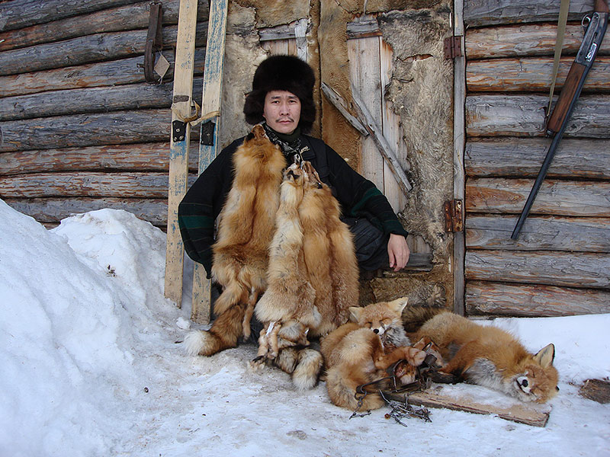

Slide 7
